Slide 1

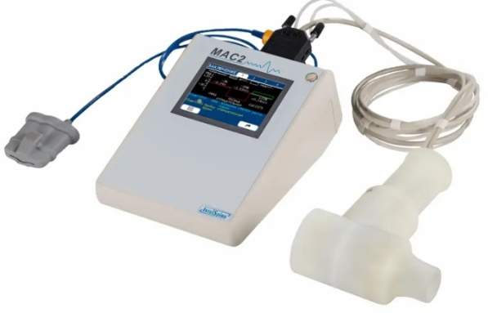

Программно-аппаратная опция «ПК-режим» для спирометра МАС2-БМ
Спирометры МАС2 разработаны в соответствии с российскими рекомендациями
«Спирометрия 2023» (ATS/ERS-2019/2021).

Slide 2

МАС2-БМ адаптирован для применения в общеврачебной практике, при проведении выездных профессиональных осмотров, в практике спортивной медицины и других применениях, где требуется следующие характеристики:
автономность – возможность работы при отсутствии внешнего электропитания;
мобильность - компактные размеры и вес прибора;
информационная ёмкость – сохранение в энергонезависимой памяти данных всех исследований, выполненных на приборе с возможностью их последующей передачи в персональный компьютер (ПК);
упрощённая сенсорная навигация с системой рекомендаций-подсказок на экране прибора для корректного выполнения спирометрического тестирования;
стабильность метрологических характеристик прибора, в т.ч. при его работе вне условий клиники.

Slide 3
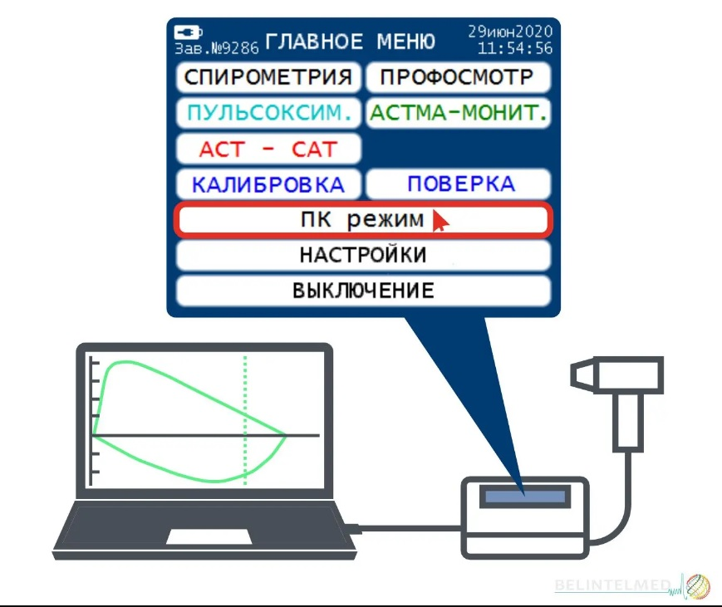
Для удобства и более комфортной работы в условиях стационара мы предлагаем программно-аппаратную опцию «ПК-режим», активируемую при нажатии сенсорной клавиши «ПК-режим» на экране прибора и позволяющую применять спирометр МАС2-БМ в качестве компьютерного спирометра с использованием всех возможностей ПО «ИнтелСпиро», инсталлированного на ПК.

Slide 4
Основные характеристики спирометра МАС2-БМ в ПК-режиме:
Использование стандартных клавиатуры и экрана ПК (ноутбука), а также подключённого к нему печатающего устройства;
Количество исследований в архиве, в т.ч. файлов пациентов, ограничено лишь ёмкостью жёсткого диска ПК;
Функция приема и хранения результатов спирометрических исследований в сетевой базе данных на удаленном сервере (доступно при заказе данной опции)
Возможность подключения к информационной системе медучреждения (доступно при заказе данной опции);
ПО анализа данных спирометрических исследований на подключенных к локальной сети (LAN) компьютерах (доступно при заказе данной опции), включая:
Поиск и просмотр всех протоколов спирометрических исследований;
Интерпретация протоколов исследований по принципу «с одного взгляда»;
Формирование протоколов сравнения, динамического наблюдения и регрессии;
Внесение в протокол пациента заключения врача;
Функции статистической обработки данных спирометрии «ХОБЛ-монитор» и «Детский монитор»
Выделение групп пациентов с нормальной ФВД, риском нарушения ФВД, нарушением ФВД;
Вывод протоколов спирометрических исследований на принтер или в файл;

Slide 5
Оценка и автоматическая интерпретация ранее выполненного исследования из архива прибора с использованием любой системы должных величин из доступных на спирометре - не менее 4 для взрослых и 5 для детей, включая GLI-2012/2021 – функция калькулятора -пересчёта между доступными стандартами;
Динамическое наблюдение при рутинной спирометрии у взрослых с формированием досье респираторных рисков по хронической обструктивной болезни лёгких – ХОБЛ-монитор;
Динамическое наблюдение при рутинной спирометрии у детей с формированием досье респираторных рисков физического развития – «Детский монитор»;
Представление данных ФВД при исследовании с использованием системы должных величин GLI-2012/2021 в наглядном графическом виде с цветовой индикацией границ зон, указанием Z-score и LLN для их интерпретации по принципу «с одного взгляда», без анализа числовых данных и графиков;
Формирование электронного эпикриза (заключения врача) по функции дыхания с сохранением в архиве спирометра;
Сохранение в архиве спирометра вида воздействия при бронходилатационной фармакологической пробе;
Автоматический контроль качества тестов с определением показателей воспроизводимости, начала теста, окончания теста в соответствии с рекомендациями ATS/ERS-2019;

Slide 6
Автоматическая оценка качества манёвров ОФВ1 и ФЖЕЛ в соответствии с уровнями достоверности A, B, C, D, E, F согласно ATS/ERS-2019;
Возможность проведения не менее 8 попыток в манёврах ЖЕЛ и ФЖЕЛ для каждого исследования ФВД пациента с сохранением их в электронном архиве спирометра;
Выбор лучшей попытки из всех выполненных манёвров ФЖЕЛ в ручном режиме и не менее 2 критериев выбора в автоматическом режиме;
Возможность использования по выбору исследователя системы автоматического контроля качества тестов в соответствии с рекомендациями ATS/ERS-2005, ATS-1994;
Включение в итоговый протокол исследования лучших значений ЖЕЛ, IC, ФЖЕЛ, FET, ОФВ1, ОФВ1/ФЖЕЛ, ОФВ1/ЖЕЛ, ПОСвыд, СОС25-75, FIVC из всего набора выполненных манёвров;
Цветовая индикация границ норм на экране при выполнении манёвра ФЖЕЛ;
Электронные вопросники АСТ и САТ с интерпретацией и включением их данных в итоговый протокол исследования ФВД;
Анимационное тестирование (не менее двух сюжетов).

Slide 7
Дополнительные опции спирометра МАС2-БМ:
Профосмотр | Опция «Профосмотр» предназначена для проведения профосмотров, обеспечивает проведение полного объема спирометрических исследований за 1-2 минуты с сохранением их точности и достоверности, тем самым в несколько раз увеличивая количество проведенных обследований за смену.
Астма-монитор | Опция «Астма-монитор» предназначена для суточного мониторирования ПОСвыд (PEF) и ОФВ1(FEV1) пациентов.
Пульсоксиметрия | Обеспечивает возможность записи SpO₂ и ЧП при выполнении рутинных спирометрических тестов.
Опция удаленного сбора и анализа спирограмм | Включает ПО «ИнтелСпиро – удалённое рабочее место врача», состоящее из серверной части, работающей с единой базой данных, и клиентской части – рабочего места врача.

Slide 8
Благодарим за внимание!
Сайт: https://belintelmed.com
Тел.: +7 999 333 26 10; +375 44 516-61-80

